Slide 1
组 会 报 告
蓝 鑫
2019年5月22日

Slide 2
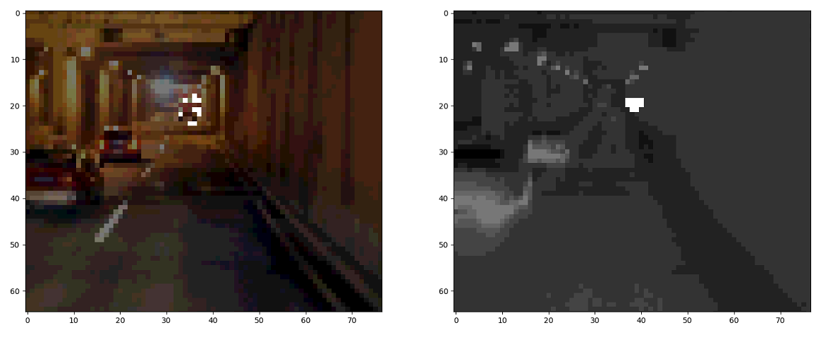
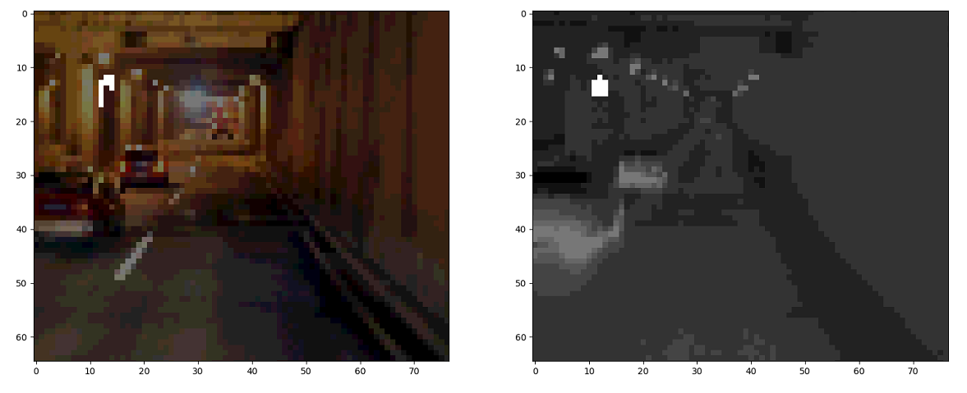

Slide 3

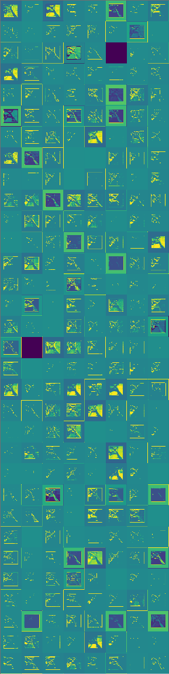


IR3
IR4
IR5
RGB5

